Slide 1
Notes de stage

Slide 2
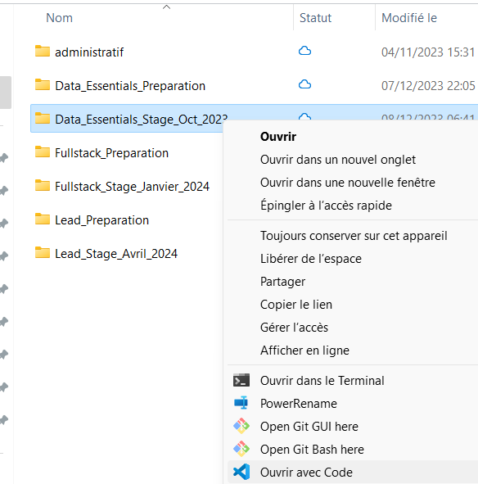
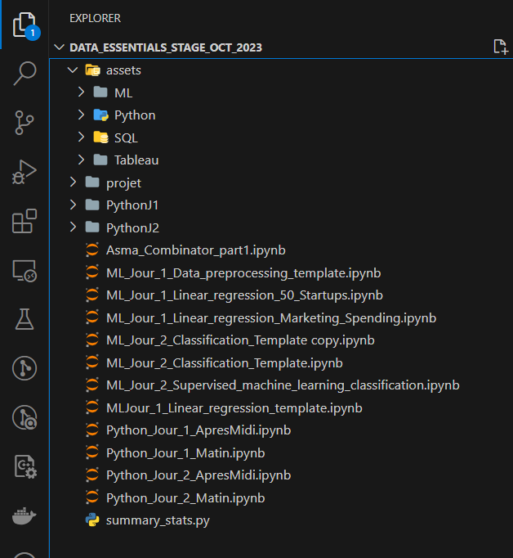
Organisez vos répertoires

Slide 3
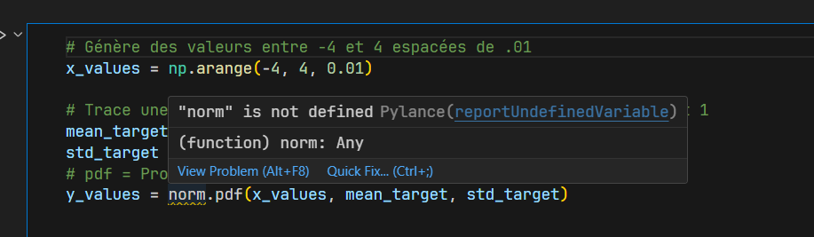
Lisez les messages de Warning
2
1

Slide 4
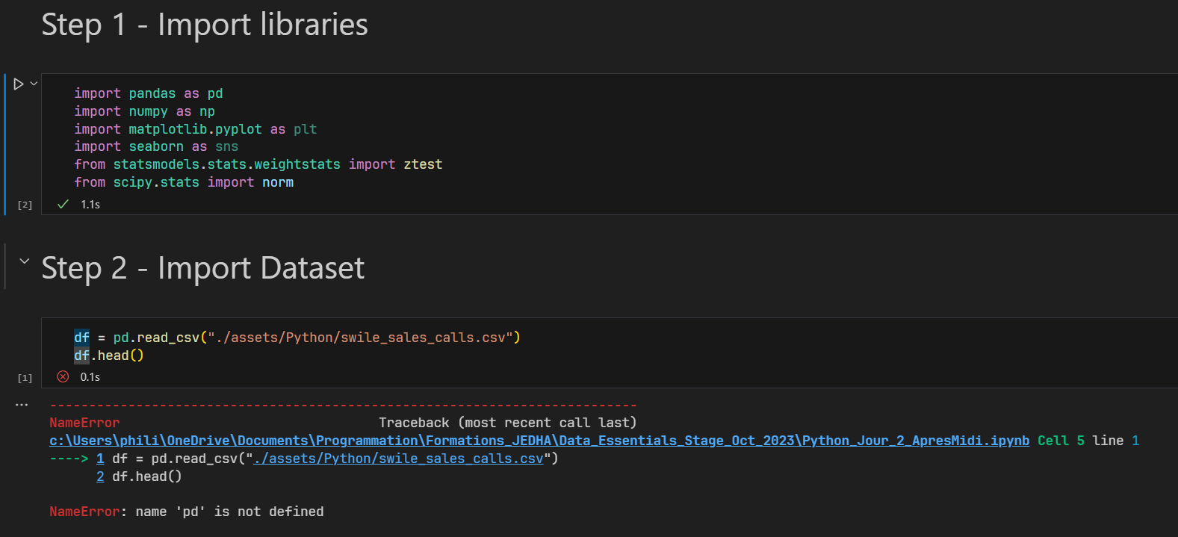
Lisez les messages d’erreur
1

Slide 5
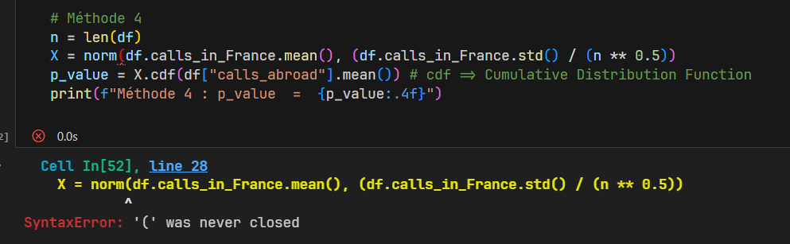
Lisez les messages d’erreur
1

Slide 6
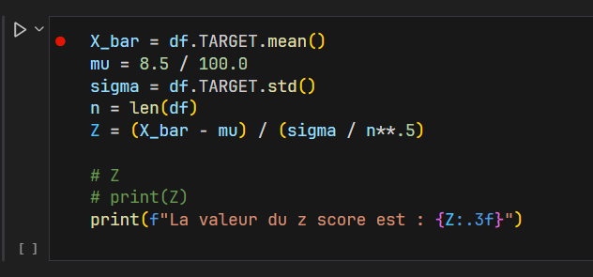
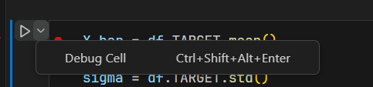
Debug 1/2
1
2

Slide 7
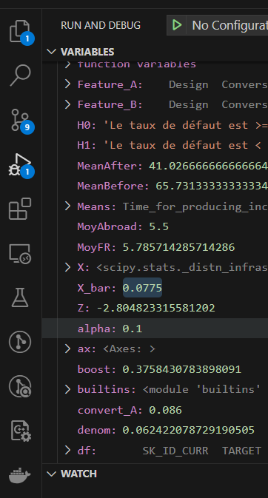
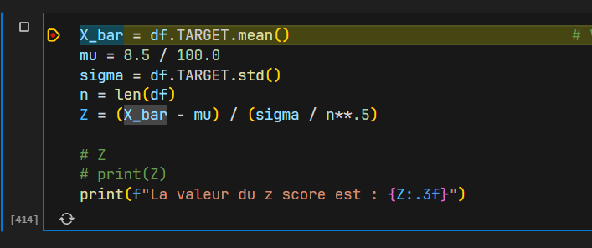
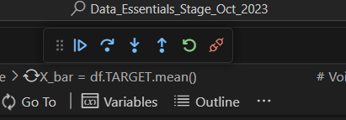
Debug 2/2
1
3
2

Slide 8
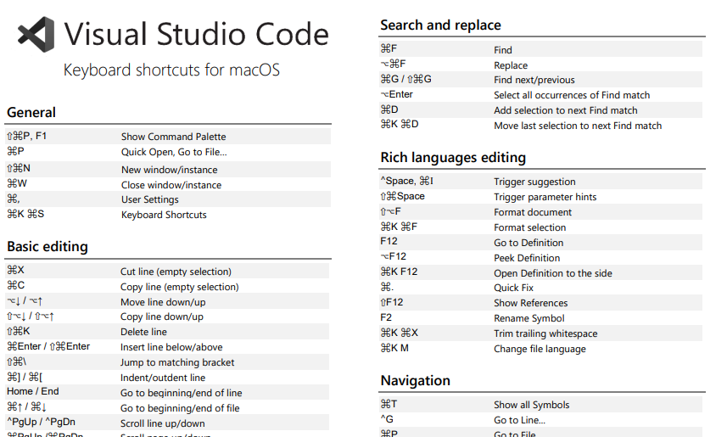
Raccourcis pour survivre…
CTRL X – Supprimer une ligne
SHIFT + ENTER : Exécuter une cellule
CTRL + N, CTRL + S : nouveau, sauver etc…
https://code.visualstudio.com/shortcuts/keyboard-shortcuts-windows.pdf
https://code.visualstudio.com/shortcuts/keyboard-shortcuts-linux.pdf
https://code.visualstudio.com/shortcuts/keyboard-shortcuts-macos.pdf

